Slide 1















Biomet pyjore
SHFMU «EMIN DURAKU» KAÇANIK
Biomet pyjore
Përfundo

Slide 2
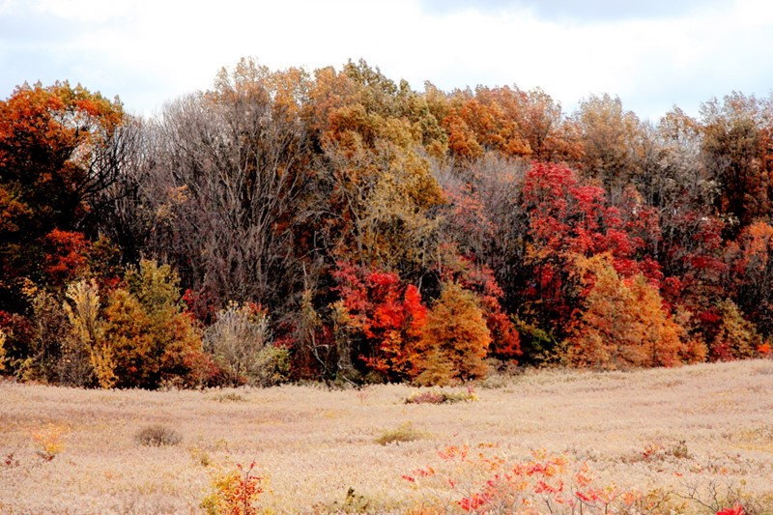

Slide 3
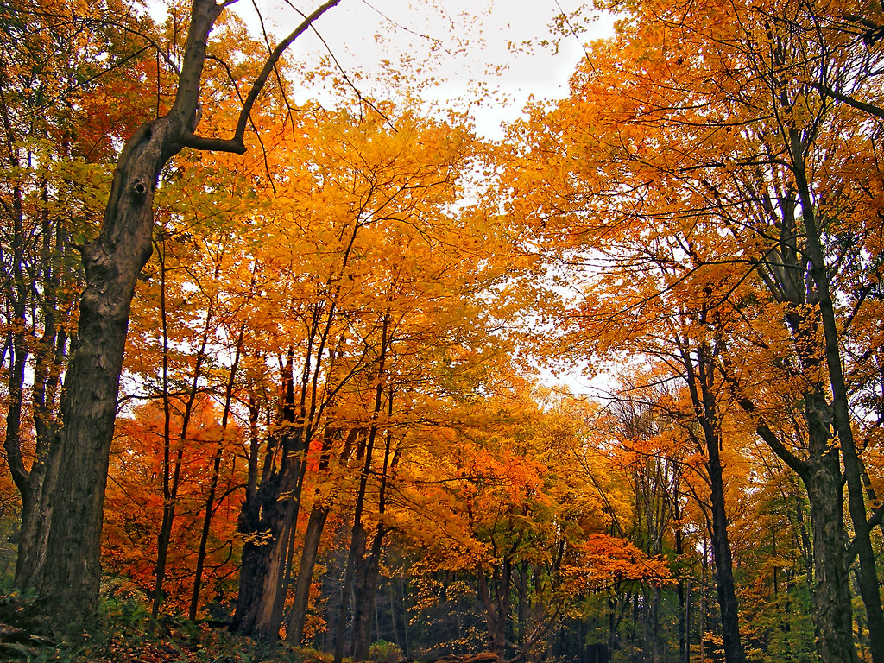
Cili biom pyjor është paraqitur në foto?
Një pyll gjethërënës

Slide 5
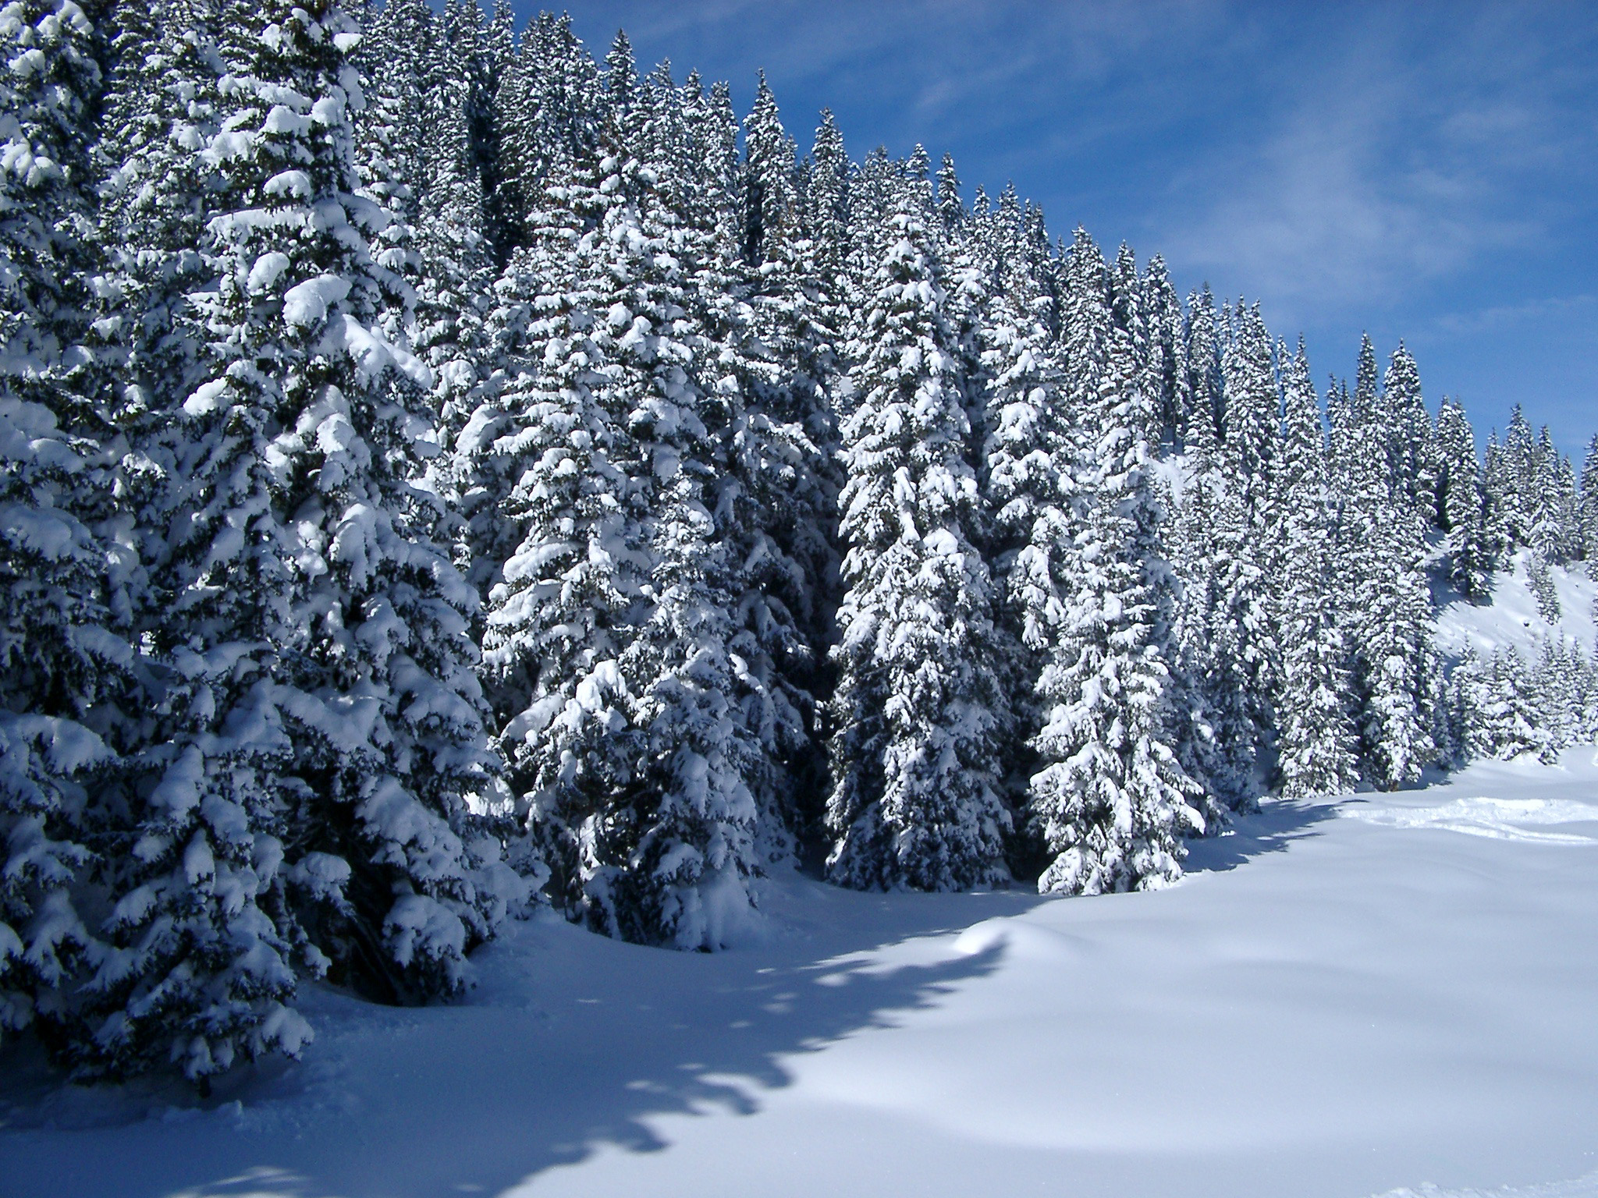

Slide 6

Përmendi së paku 3 përfaqësues bimor të këtijë biomi!
Bredhi, arneni, rrobulli, hormoqi etj.

Slide 8
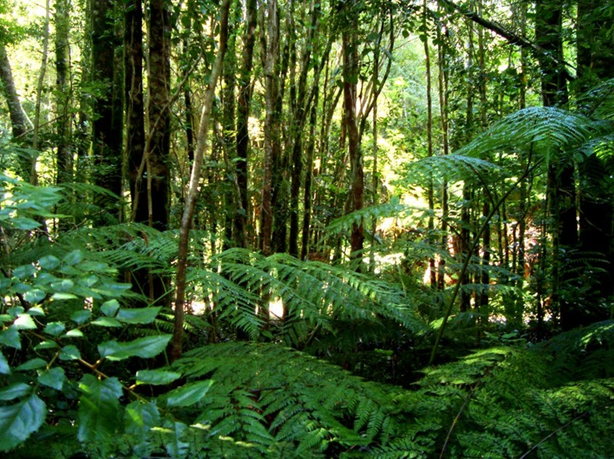

Slide 9

Për cilin biom pyjor vlen përshkrimi: «Shtrihen në të dy anët e ekuatorit»
Pyjet tropikale

Slide 11
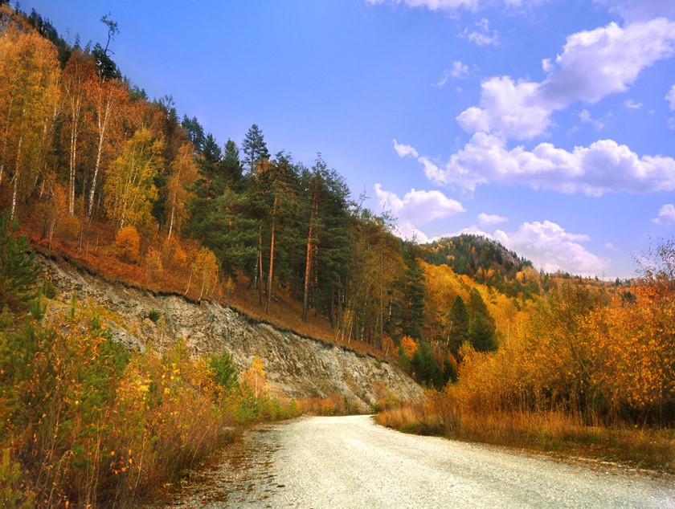

Slide 12
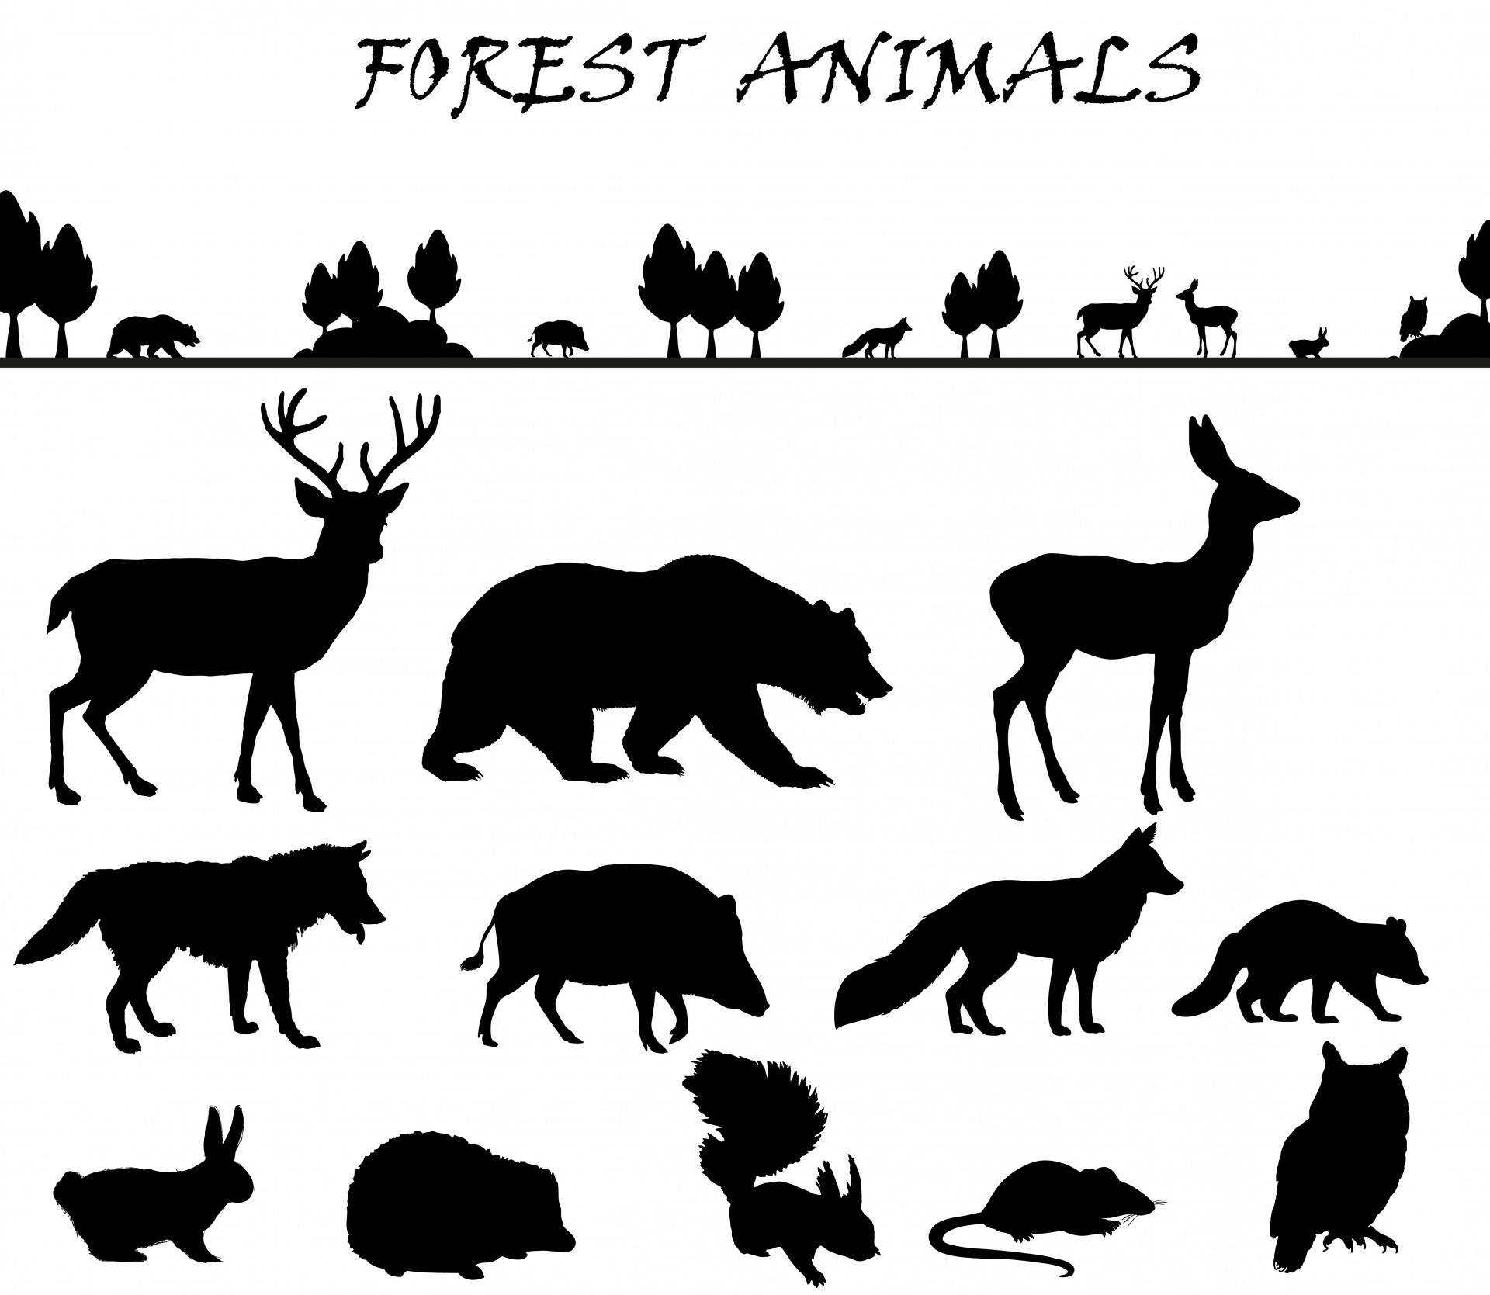
Emërto së paku 5 lloje shtazore që jetojnë në pyjet halore dhe gjethërënëse?
Ariu, ujku, dhelpëra, lepuri, ketri, iriqi etj.

Slide 14
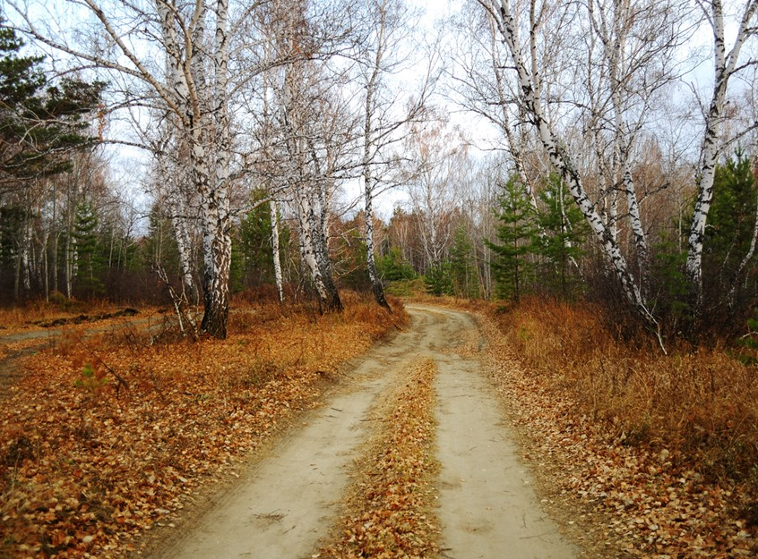

Slide 15
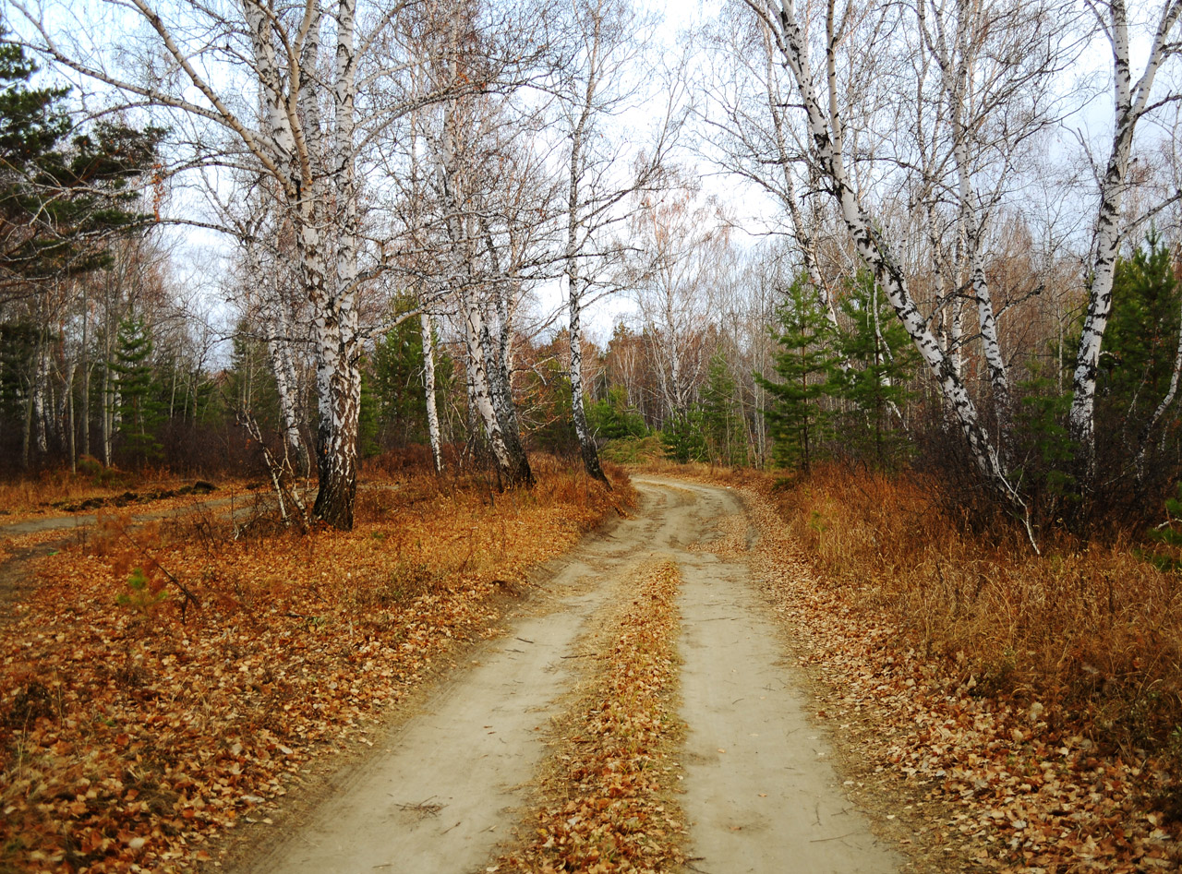
Në foto vërehen shumë gjethe të rëna. Vlerëso rëndësinë që kanë ato për pyllin?
Ato formojnë stelën e pasur me materie.

Slide 17
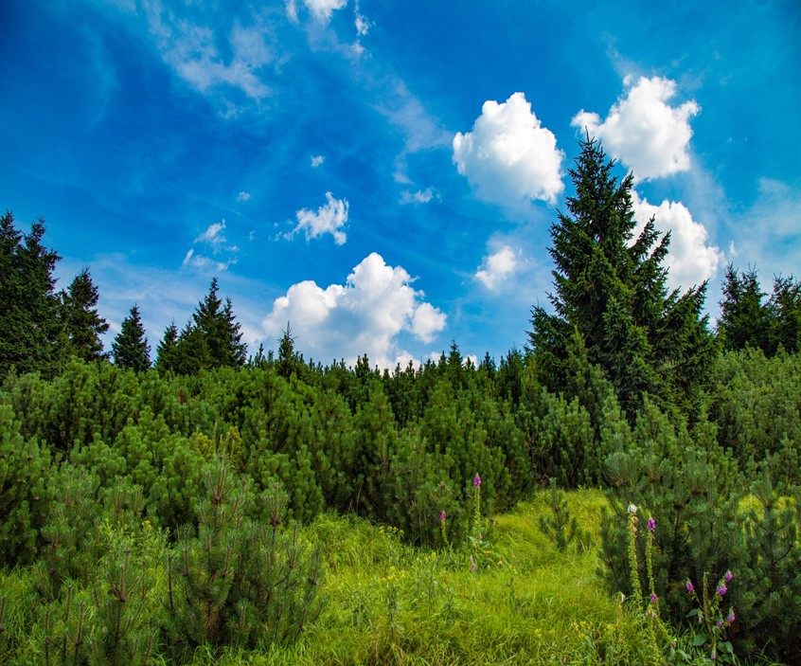

Slide 18

Duke e shikuar foton, trego se cilat lloje bimore e mbizotërojnë pamjen?
Llojet e pyjeve halore

Slide 20
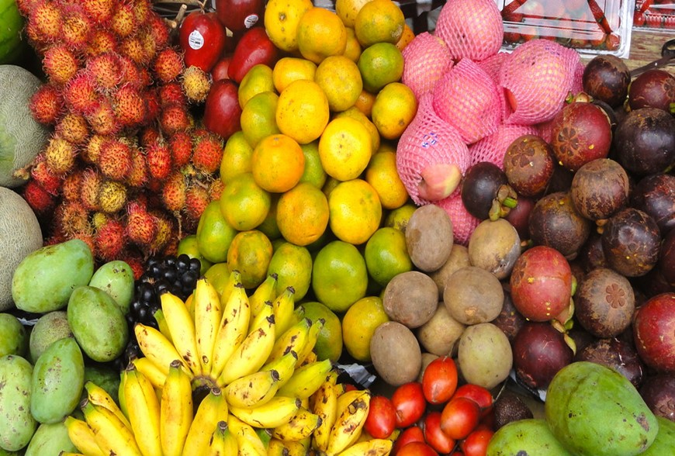

Slide 21

Emërto sa më shumë produkte me rëndësi për ushqimin tonë që gjenden në pyjet tropikale
Bananja, vanilja, kafja, kakao, kanella etj.

Slide 23
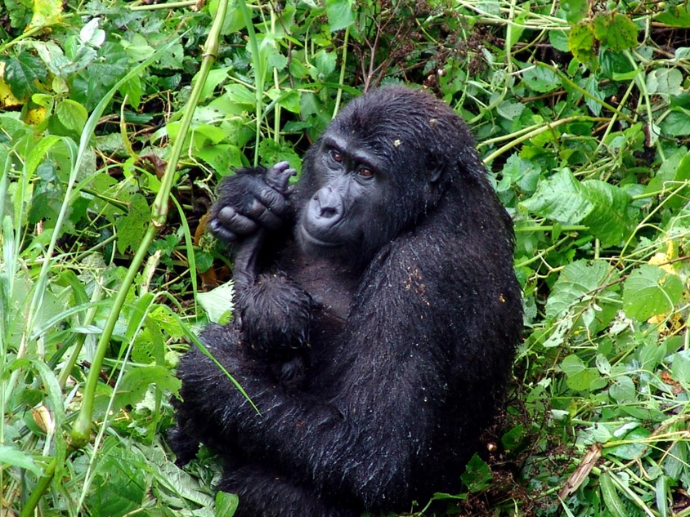

Slide 24

Si quhet dhe banor i cilit biom pyjor është kjo shtazë?
Gorilla është banor i pyjeve tropikale

Slide 26
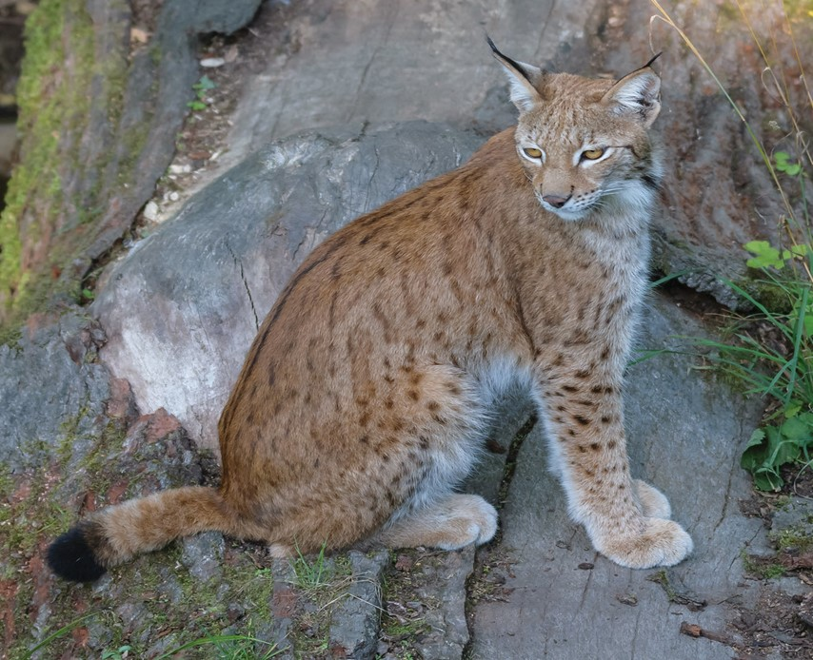

Slide 27
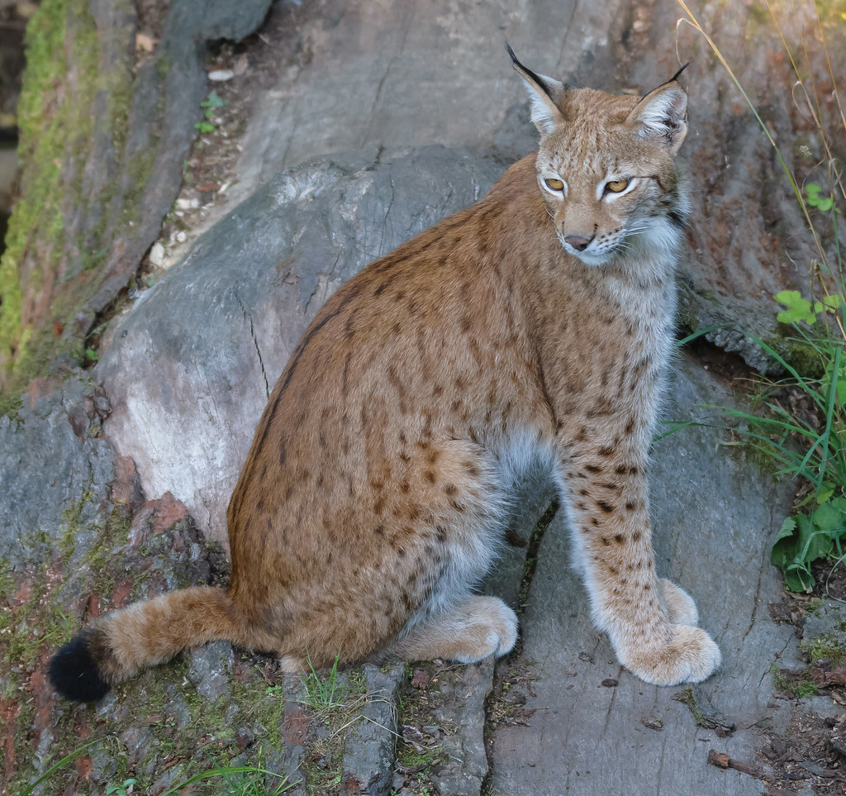
Si quhet kjo shtazë?
Rrëqebulli

Slide 29
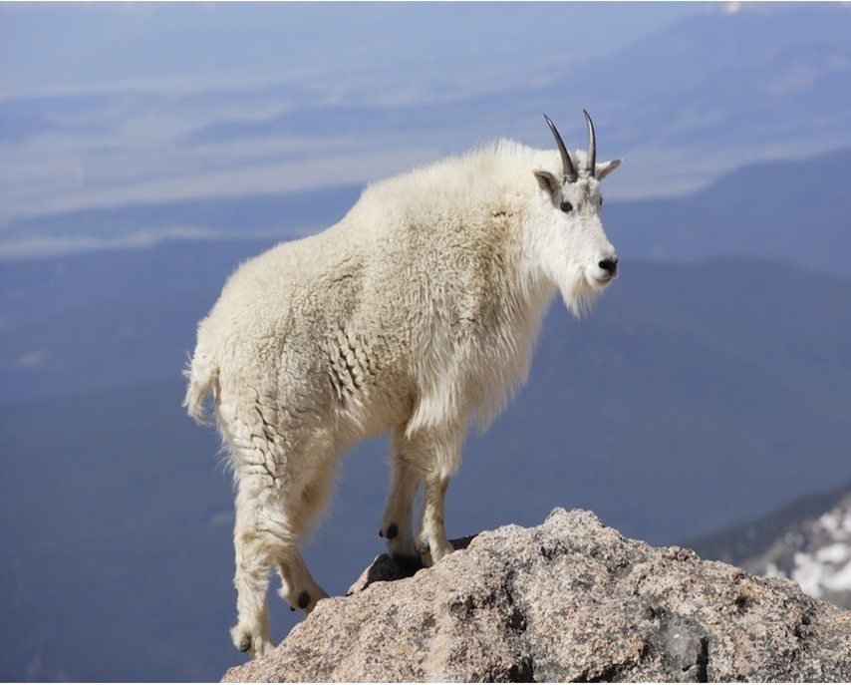

Slide 30

Banor i cilit biom pyjor është kjo dhi e egër?
Tajgave

Slide 32
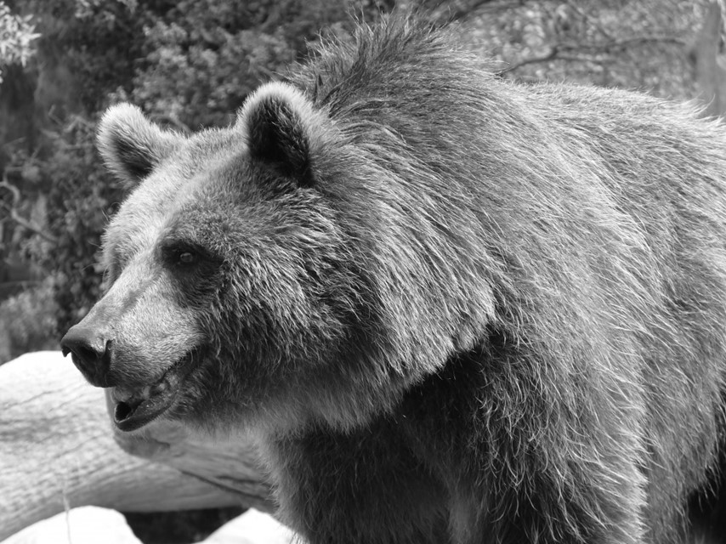

Slide 33

Në cilat pyje jeton ariu i murëm?
Në pyjet gjethërënëse dhe halore

Slide 35
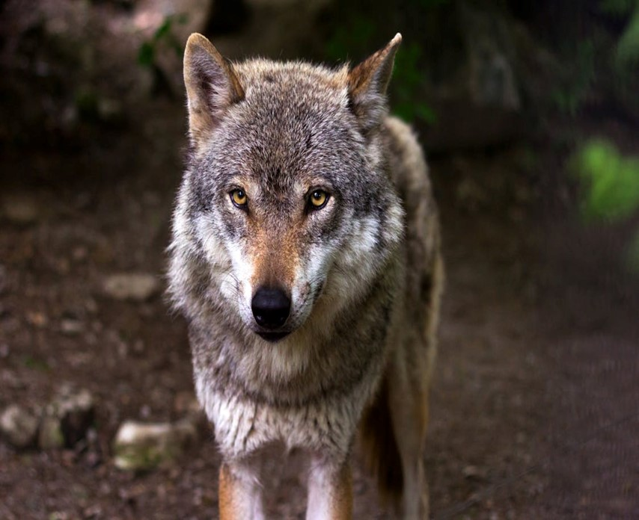

Slide 36

Emërto dhe trego ku jeton kjo shtazë?
Ujku jeton në pyje gjethërënëse dhe halore

